Slide 1
Урок кубановедения
3 класс
Учитель начальных классов
Мисирук Елена Петровна
МОАУ СОШ № 6

Slide 2
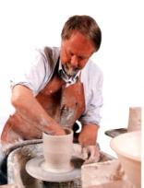
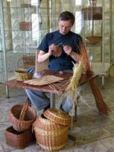
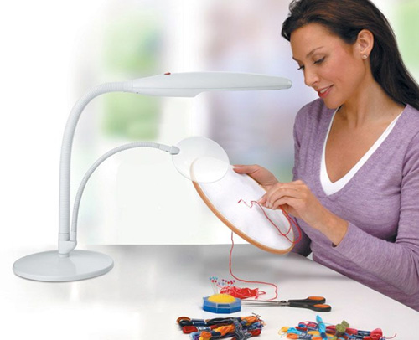
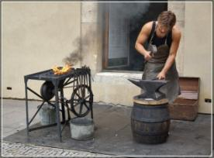

Slide 3

Станция «Словарная»
ремесло
РЕМЕСЛО́, -а, мн. ч. ремёсла, -сел, -слам, ср.
1. Профессиональное занятие изготовление изделий ручным, кустарным способом.
2. Вообще профессия, занятие (разг.). Тайны писательского ремесла.
• За старое ~ приняться (разг. неодобр.) вернуться к прежним неблаговидным делам, поступкам.
| прил. ремесленный, -ая, -ое (к 1 знач.).

Slide 4
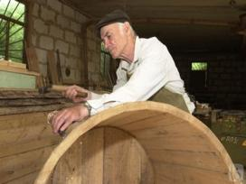

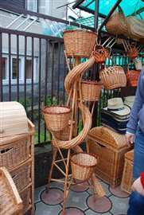
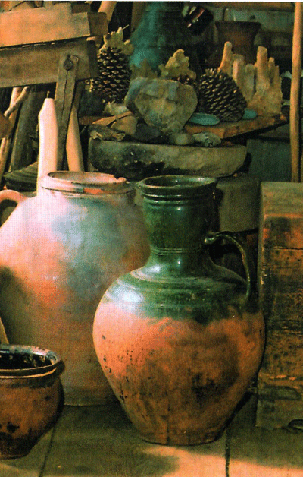
Станция «Ремесленная»
Бочарство
Кузнечество
Лозоплетение
Гончарство

Slide 5
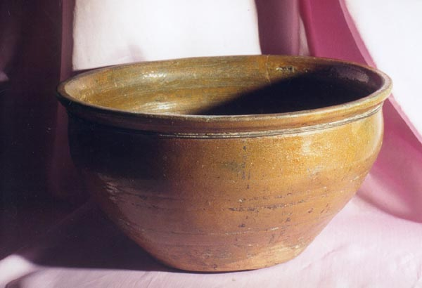
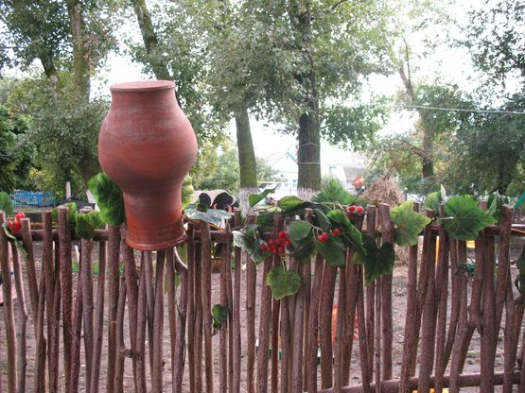
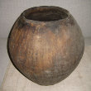
Станция «Историческая»
Макитра
Глэчик
Корчага

Slide 6
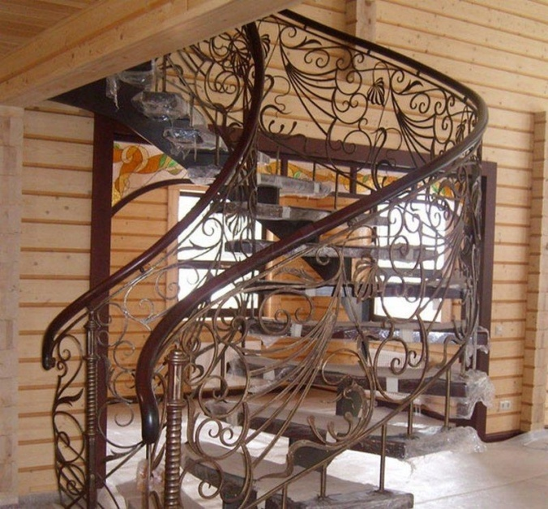
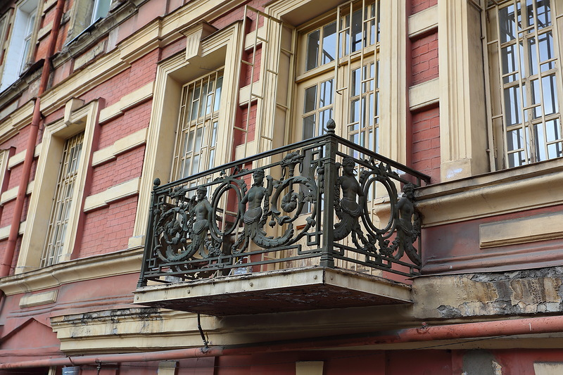
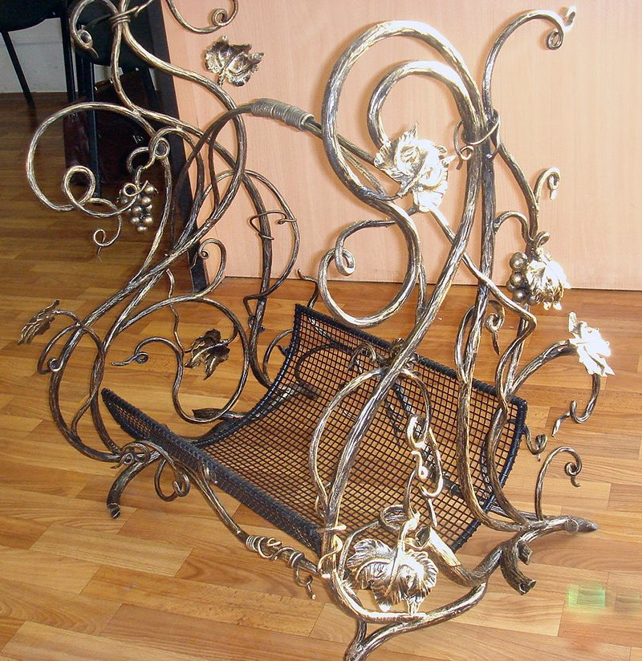
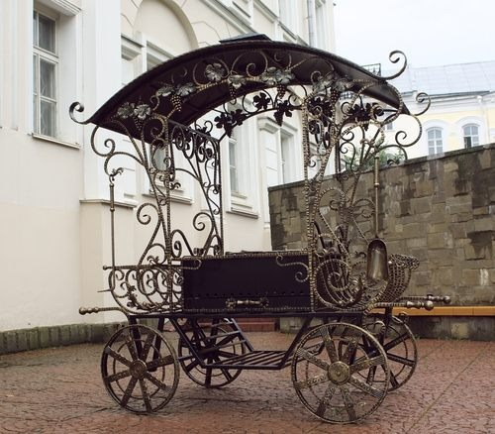
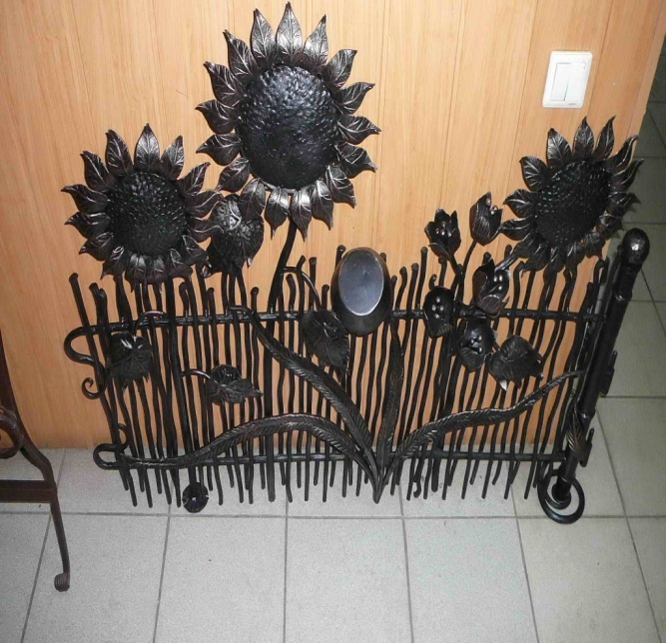
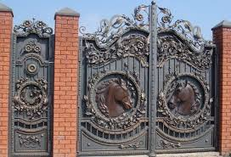
«Художники металла»

Slide 7
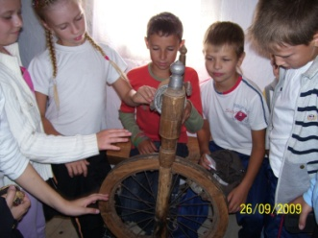
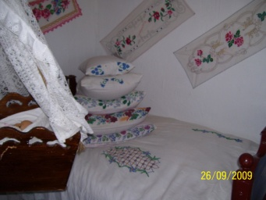
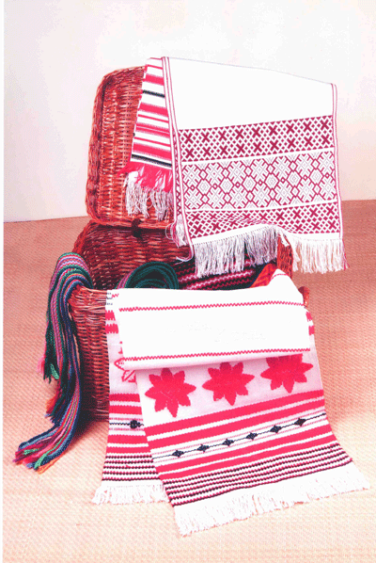
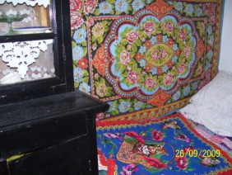
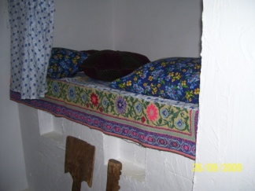
Вышивка и ткачество

Slide 8
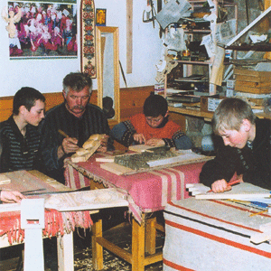
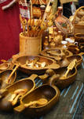
Промыслы по обработке дерева

Slide 9

Станция «Самоделкино»
Станция «Самоделкино»
«Чтобы мир защитить, взявшись за руки дружно,
мы о прошлой войне не должны забывать».

Slide 10
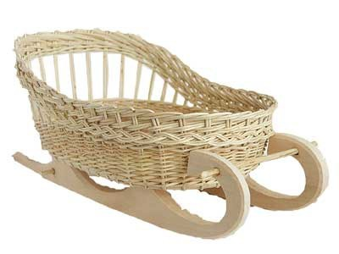
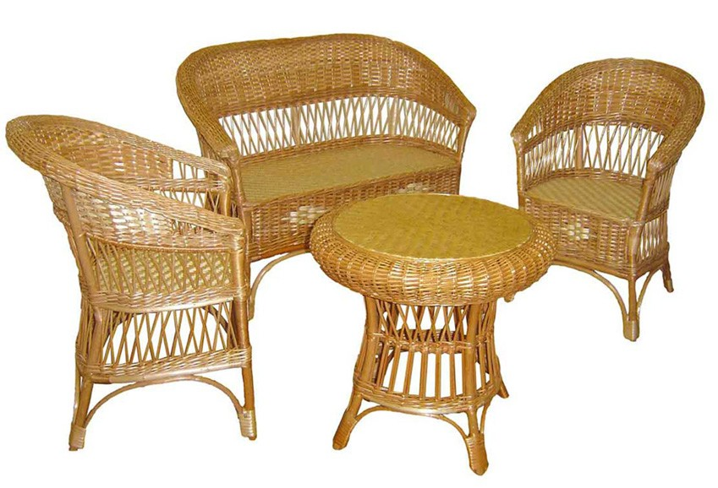
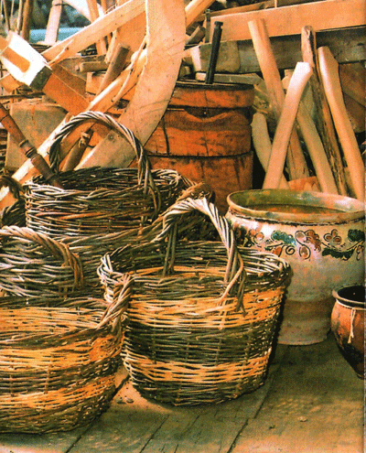
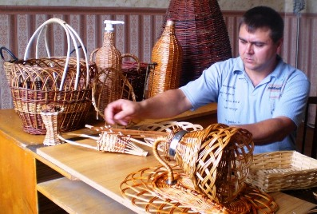
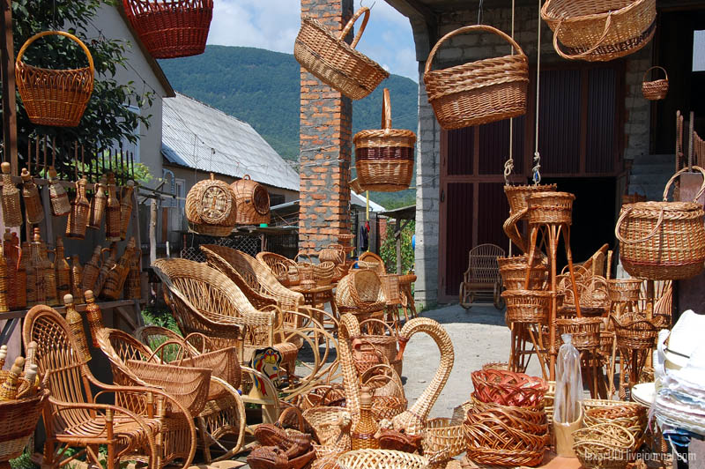
Лозоплетение

Slide 11


Сегодня я узнал ...
Было интересно .
Я выполнял задания ...
Я понял, что ...
Я приобрёл ...
Я смог…
Мне захотелось ...

